Slide 1
Předtransfuzní vyšetření

Slide 2
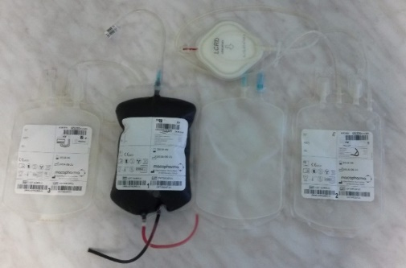
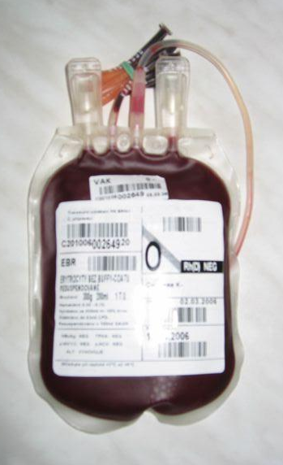
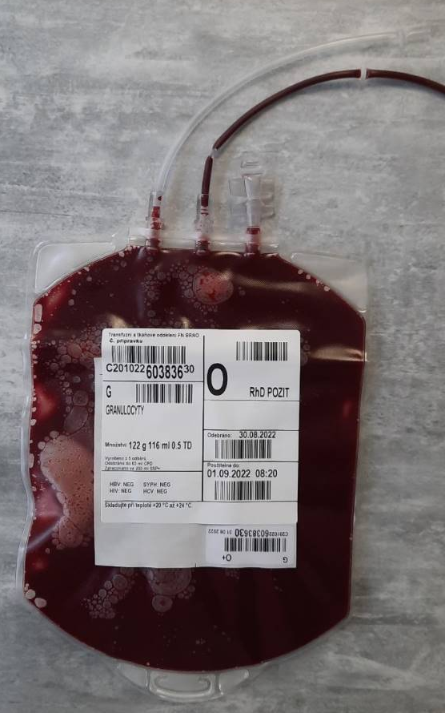
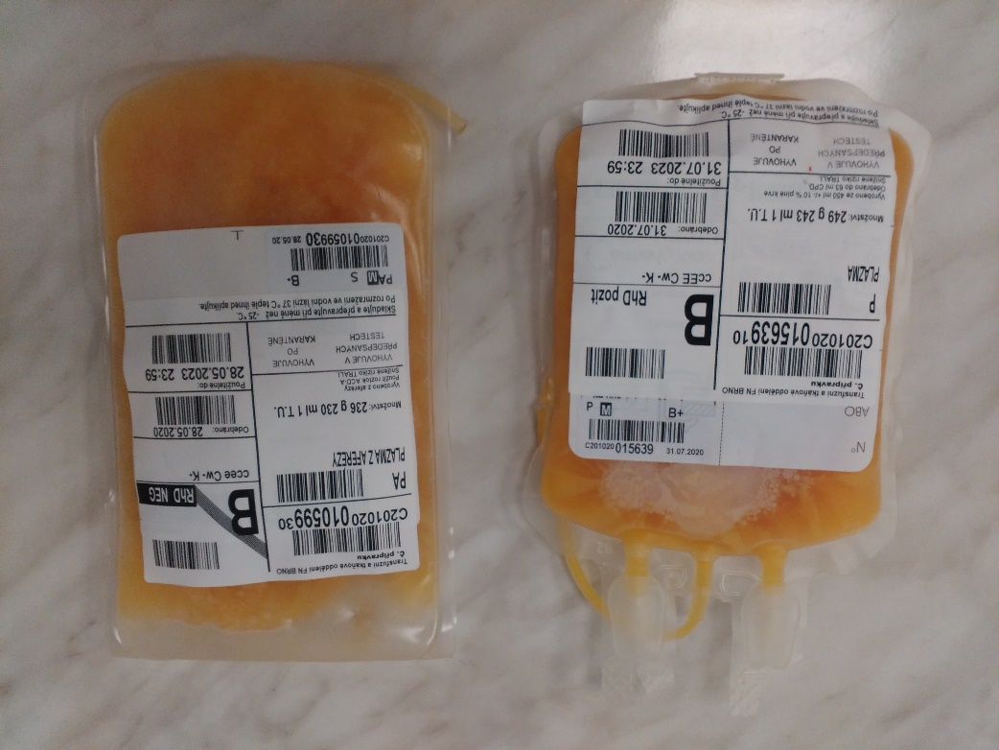
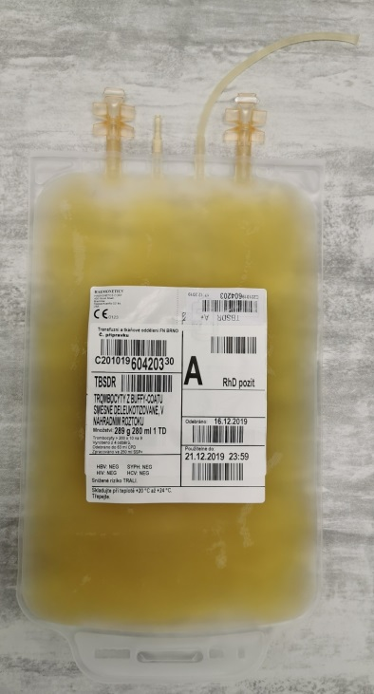
Plná krev
Granulocyty
Erytrocyty
Plazma
Trombocyty

Slide 3
Předtransfuzní vyšetření
soubor povinně prováděných sérologických testů před podáním přípravku obsahujícího erytrocyty (erytrocytové a granulocytové TP)
podání transfuze má svá rizika – nikdy není garantovaná 100% bezpečnost = správná indikace použití TP (pouze v případě skutečné potřeby)
rizika infekční a imunologická (imunizace, potransfuzní reakce, imunosuprese)
obvykle bezpečný proces: zvýšení hodnoty Hb
(1TU o 10-15g/l, přežívání erys cca 60 dní)

Slide 4
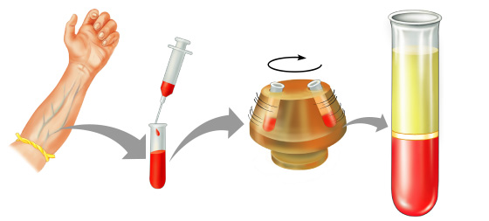
Krevní vzorky
krev s antikoagulačním roztokem (EDTA) / plazma
krev srážlivá / sérum
nepoužívat hemolytické vzorky – nelze detekovat protilátky

Slide 5
Krevní vzorky
skladování vzorků
  riziko změny kvality (hemolýza, zeslabení IgM Abs, vymizení komplementu)
  plná krev při 2°- 8°C po 7 dní (k vyšetření reakce)
  vzácně separované sérum/plazma při ≤-20°C po 6 měsíců (opakované vyšetření protilátek)

Slide 6
Žádanka o transfuzi
písemná/elektronická
příp. telefonický požadavek - zaprotokolovat
vyvarovat se dvojí dokumentace (jednoznačná totožnost)
kontrola archivovaných záznamů (v IS) před výdejem erytrocytového transfuzního přípravku je povinná

Slide 7
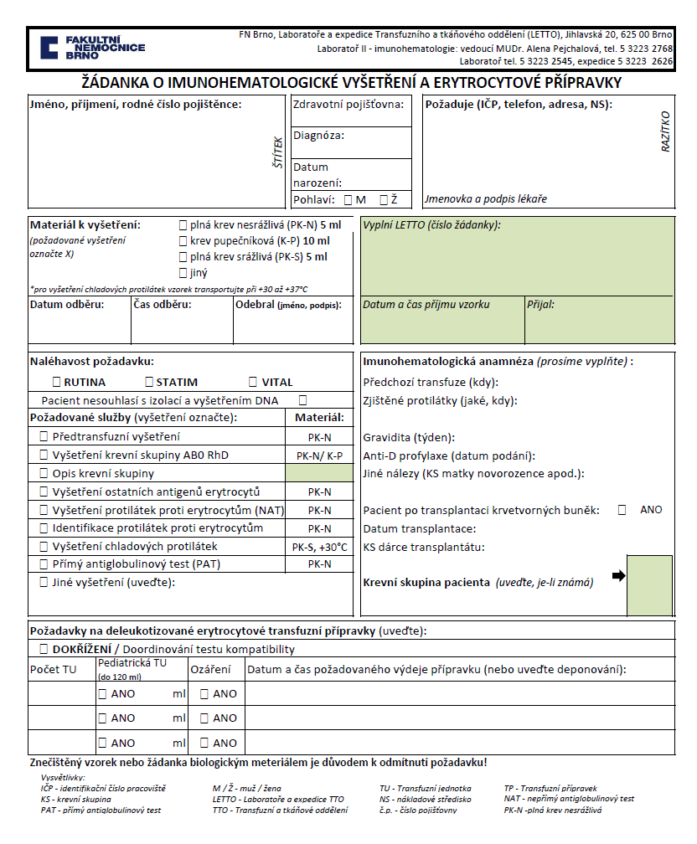
Žádanka o předtransfuzní vyšetření – vč. požadavků na ery TP)

Slide 8
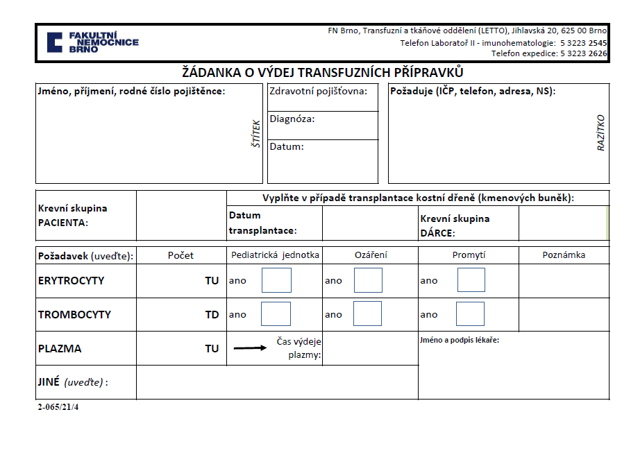
Jiná žádanka o výdej TP, zasílá se v okamžiku, kdy je transfuze požadovaná

Slide 9
Souhlasné identifikační údaje
Údaje na zkumavce (označit před odběrem vz.):
  jméno a příjmení, rodné číslo nebo jiná
  jedinečná identifikace pacienta + datum odběru
Údaje na žádance:
  jméno a příjmení, rodné číslo / jiná identifikace
  imunohematologická anamnéza
  razítko a podpis lékaře, podpis sestry provádějící odběr
  počet TU a typ přípravku
  datum a hodina transfuze – stupeň naléhavosti
  diagnóza, pojišťovna, IČP

Slide 10
Vyšetření nelze provést, pokud:
chybí údaje o pacientovi
jsou diskrepance údajů na žádance a na
zkumavce
urgentní pacienti dtto
Administrativní chyby jsou nejčastější příčinou většiny
potransfuzních hemolytických reakcí !

Slide 11
Komplex předtransfuzního vyšetření
stanovení krevní skupiny AB0 a RhD příjemce
vyšetření nepravidelných protilátek proti erys v plazmě příjemce
(výběr erytrocytového přípravku)
test kompatibility mezi plazmou příjemce a erys dárce

Slide 12
Platnost vyšetření
předtransfuzní vyšetření platí 3 dny (max. 96 hod. dle dop. STL) od času odběru vzorku
krevní skupinu poprvé vyšetřit celou, poté před každou novou transfuzí ověřit ABD antigeny z nového vzorku (k odhalení event. záměny)
screening protilátek opakovat z nového vzorku pacienta nejpozději za 3 dny = odpovídá platnosti celého testu

Slide 13
Stanovení AB0 skupiny příjemce
vyšetření antigenů na erys (aglutinogeny)
  monoklonální anti-A a anti-B diagnostická séra
vyšetření séra/plazmy (aglutininy)
  A1 a B erys (pro některé situace vhodné erys 0 nebo autoctl)
přímá aglutinace, solný test při laboratorní teplotě
tento postup u příjemců starších 4 měsíců, musí být souhlasné reakce v obou řadách
u pacientů do 4. měsíce věku opakovaně vyšetřit A a B antigeny (2x) různými dg. séry, bez detekce AB0 protilátek
u pacientů, kde daná laboratoř již vyšetřila krevní skupinu, se provádí pouze orientační test (bez vyš. aglutininů) – kontrola se záznamem v IS k odhalení event. záměny

Slide 14
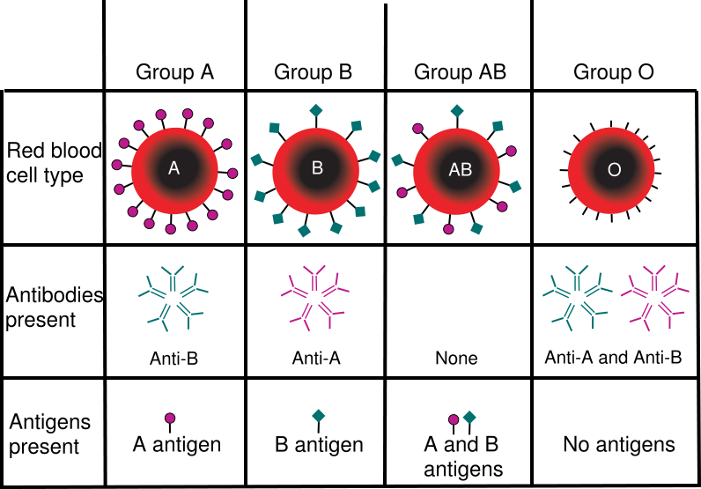

Slide 15
ABO Reciprocity
Patient Reagent | Red Cells and Anti-A Anti-B |  | Plasma and A cells B cells
Patient blood type
O | - | - | + | +
A | + | - | - | +
B | - | + | + | -
AB | + | + | - | -

Slide 16
Před vyšetřením – QC
Denní kontrola kvality
Provádění kontrol pro zjištění účinnosti diagnostik
  Dg.sérum anti-A reaguje s ery A1 a nesmí reagovat s B a 0
  Dg. sérum anti-B reaguje s ery B a nesmí reagovat s A a 0
  Dg. erytrocyty A1 a B reagují s odpovídajícími protilátkami (vzorek
  krevní skupiny 0 s anti-A, anti-B)
U dárců krve stejný postup pro vyšetření AB0 skupiny jako u příjemců

Slide 17
Možné problémy při určení AB0
Slabé/chybějící/méně obvyklé antigeny
Slabé/chybějící/ méně obvyklé protilátky
Jejich kombinace

Slide 18
Řešení
Upřesnit anamnezu, dg., léčbu, srovnat s posledními záznamy
Přední řada: opakovat s promytými erys (teplý FR), došetřit zadní řadu, CQ, změnit inkubace a časy, DTT působení na erys, ficinovat erys
Zadní řada: přidat albumin, i erys, zvýšit poměr vyš.séra, změnit inkubace a časy, použít promyté typ.erys
Rouleaux: stejná reaktivita všech erys včetně autoctl– doplnění FR k rozpuštění reakcí, je to neg.reakce

Slide 19
Stanovení RhD příjemce
pomocí dvou různých monoklon. dg. sér anti-D (IgM) přímou aglutinací (solný test, laboratorní teplota)
dg. sérum nemá detekovat D^{VI} variantu
rozliší RhD+, RhD-, RhD^{w/v}
  pacient se známou variantou D antigenu/ D^{var} má být transfundován RhD negativní krví
  pacient se známým slabým D antigenem/ D^{weak} může být dle typu antigenu považovaný za RhD pozitivního (Dweak 1–3)
  u pacientů, kde daná laboratoř již vyšetřila krevní skupinu, se provádí pouze ověření pomocí 1 dg. séra

Slide 20
Stanovení RhD u dárce krve
povinnost testovat dárce na přítomnost všech variantních D antigenů
povinnost použít dg.sérum anti-D (IgG) pro NAT k došetření dárců stanovených jako RhD negativní
dárce Dw/v = dárce RhD pozitivní
QC (platí pro dárce i příjemce):
Rh ctl kontrolní sérum (zařazení dle dop. výrobce)
erys RhD+ a RhD-.

Slide 21
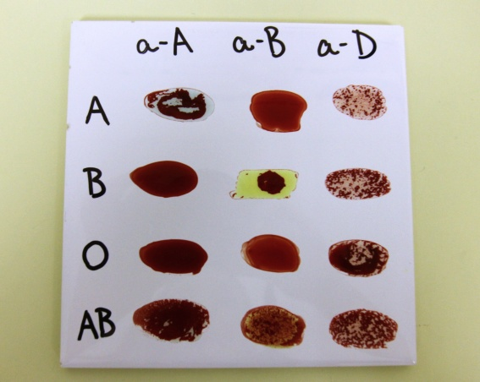
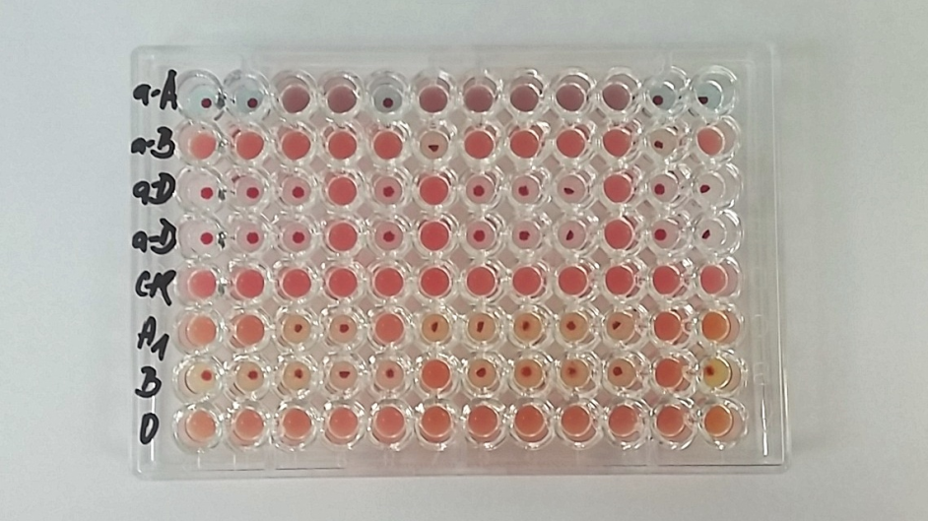
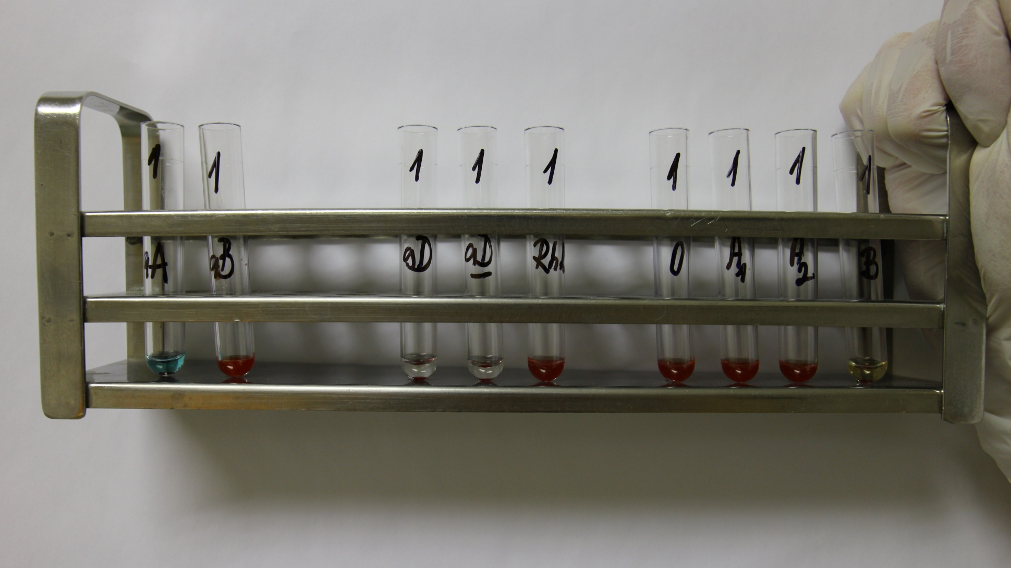
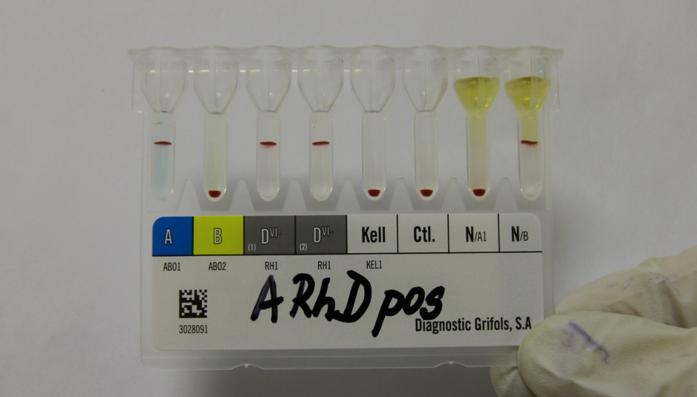
Vyšetřovací metody

Slide 22
Screening nepravidelných protilátek
vyšetření plazmy/séra příjemce nebo dárce na přítomnost nepravidelných protilátek proti erys pomocí známých diagnostických erytrocytů skupiny 0
povinné zastoupení určitých antigenů včetně konkrétních haplotypů (Rh, Kell, Duffy, Kidd, MNSs, Lewis, Lutheran…) na dg. erytrocytech
  pro dárce krve lze použití směs dg. erytrocytů
  pro pacienty nemohou být ve směsi (tři a více typů)
povinně test v LISS-NAT 37°C (sloupc. aglutinace, pevná fáze, zkumavkové testy)
nepovinně doplnění enzymovým testem (lepší pro -Rh, -Jk)

Slide 23
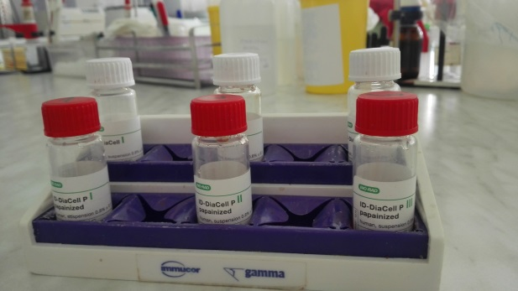
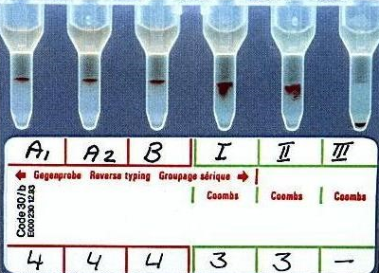
Vyšetření nepravidelných protilátek proti erytrocytům – screeningový test

Slide 24
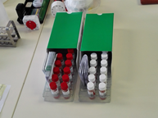
pozitivní screening protilátek = patologie, nutno došetřit, identifikovat protilátku pomocí více typů diagnostických erytrocytů pro určení protilátky, stanovit klinický význam protilátky (NAT, 37°C)
určení fenotypu s ohledem na specifitu zjištěné protilátky
rozlišení aloprotilátky, autoprotilátky, jiných typů reakcí
dle toho vybrat odpovídající transfuzní přípravek = kompatibilní transfuzi

Slide 25
při nálezu specifických protilátek u příjemce - riziko zkráceného přežívání dárcovských erys včetně nežádoucí potransfuzní reakce při inkompatibilní transfuzi
výběr transfuze negativní pro daný antigen při protilátkách: anti-A,-B,-AB, -Rh, -Kell, -Duffy, -Kidd, -Ss, někdy -M/37° aj.

Slide 26
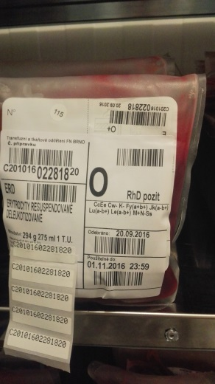
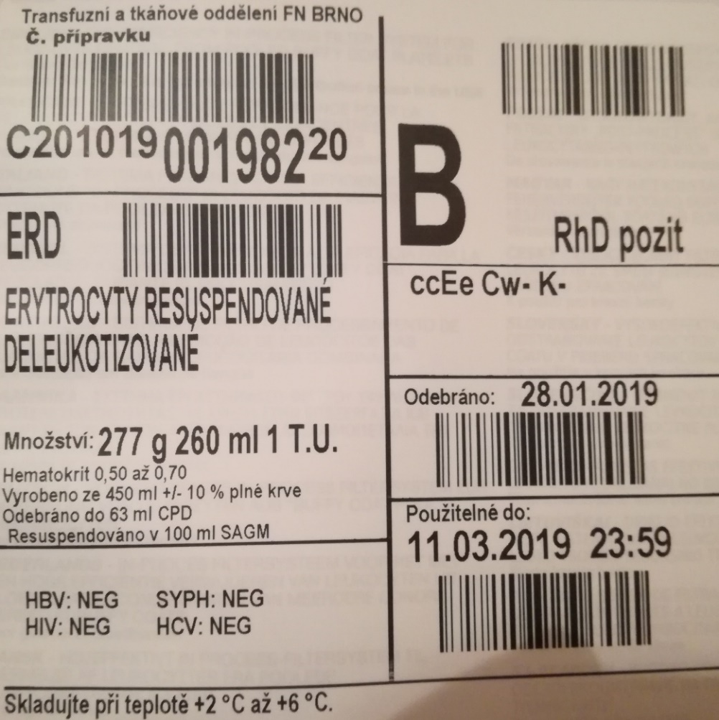
Transfuzní přípravky
Štítky na konečném produktu obsahují všechny důležité údaje
  Typ přípravku
  Kód výrobce
  Číslo odběru
  Datum odběru
  Datum expirace
  Krevní skupina
  Množství
  Použité roztoky
  Výsledky předepsaných testů
  Skladovací podmínky

Slide 27
Výběr transfuzního přípravku
AB0 a RhD shoda
pokud není, tak erytrocyty kompatibilní pro AB0 protilátky u příjemce / univerzální erytrocyty skupiny 0
  pro příjemce skupiny AB erytrocyty skupiny A,B nebo 0
  pro dívky a ženy ve fertilním věku rezervovat erytrocyty RhD negativní, K-
  erytrocyty 0 jsou tzv. univerzální
  plazma AB je tzv. univerzální
  co nejdříve přejít na skupinově shodné přípravky

Slide 28
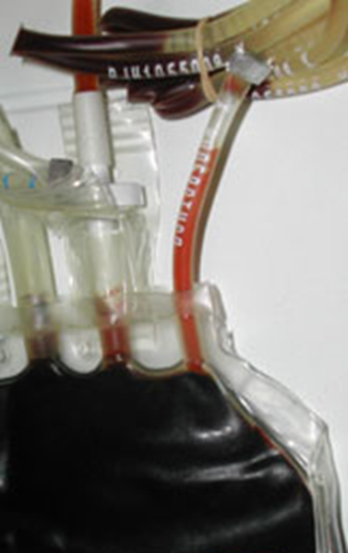
Test kompatibility
potvrzení slučitelnosti krve příjemce a dárce
reakce mezi plazmou příjemce a erytrocyty dárce (segment z vaku TP)
  negativní test = kompatibilita dárcovských erytrocytů
  pozitivní test = inkompatibilní transfuze = nelze vydat
  zkoušku provádí jedna osoba od začátku do ukončení

Slide 29
Test kompatibility
lze použít elektronický výběr (e-cross match při zavedeném SW s implementovanými kontrolními mechanismy)
  příjemce AB0, RhD ze 2 nezávislých vzorků, negat. screening abs
  ověření AB0, RhD ze segmentu ery TP
Sérologická zkouška kompatibility:
LISS-NAT 37°C (sloup. aglutinace, pevná fáze) - povinně při nálezu klinicky významné protilátky nebo problémech při vyšetření krevní skupiny, u AB0 inkompatibilního transplantátu solidního orgánu
type and screen (zkum.) – krátký test pouze u vybraných pacientů; rychlé ověření AB0 kompatibility před výdejem TP u příjemce jednorázové trf bez protilátek proti erys (scr. negat.)

Slide 30
Procesy při transfuzi
(na klinickém pracovišti)
Zajistit bezpečnost transfuze
  Zajistit a ověřit informace o
    Pacientovi
    Dárci/ transfuzním přípravku
    Kompatibilitě plazmy pacienta a erytrocytů dárce
  Zkontrolovat přípravek
    Neporušenost obalu, vzhled
    Kompatibilitu
      Výsledek vyšetření z laboratoře
      Číslo přípravku a krevní skupinu
      Datum expirace
      Bed side test
  Podání transfuze + monitorování pacienta
    TK, P, TT
    Bez biologické zkoušky, prvních 15 minut důležitých
    Dokumentace

Slide 31
Urgentní situace
(vitální indikace)
Nedostatek času na jakékoli vyšetření / nebo chybí krevní vzorek pacienta / chyba v identifikaci pacienta
Vydávají se univerzální transfuzní přípravky, tj.
0- erytrocyty (pokud nejsou, tak 0+)
AB plazma
trc jakékoli skupiny (resuspendované, nízký titr 0)
neprovádí se předtransfuzní vyšetření, ale dokončí se později
existuje imunohematologické riziko non-AB0 neshody

Slide 32
Čas alespoň pro vyšetření skupiny
Vzorek dodán, vyšetření začalo ale není úplné,
určena jen krevní skupina pacienta:
Vydávají se AB0 RhD shodné přípravky
Bez ostatních předtransfuzních vyšetření (Abs, TK)
  došetřit co nejdříve screening protilátek v plazmě/séru příjemce
  provést test kompatibility
  vzniklé problémy hlásit odesílajícímu zařízení
  výhoda postupu - šetří se nedostatkové univerzální přípravky

Slide 34
Masivní transfuze
při ŽOK
objem převedených transfuzních přípravků během posledních 24 hodin je větší než objem krve pacienta
  přepočet: hmotnost (kg) x 69 (65 ženy)
≥10 TU erytrocytů/24 hodin, ≥ 5 TU během 2-3 hodin
není nutné provádět předtransfuzní vyšetření
ověřuje se pouze AB0 a RhD u přípravku (v rámci téže krvácivé epizody)

Slide 35
Jiné specifikace transfuzí
fetální /intrauterinní transfuze
čerstvá krev do 5 dnů, skupiny 0, negativní pro antigen, proti kterému má matka protilátku, vysoký HTK (0,70-0,85), CMV neg, ozářená
chronicky transfundovaní pacienti
střední riziko imunizace, není nutné/je vhodné vybírat
fenotypově shodné krve (vs. srpkovitá anemie, AA, MDS)
příjemci alogenních HSCT a solidních orgánů
výběr přípravku dle typu neshody dárce a příjemce,
univerzálně erytrocyty 0, plazma AB

Slide 36
Exsanguinační transfuze při AB0 HON
Výběr erytrocytů pro exsanguinační léčbu (AB0 HON)
dítě | matka | erys*
A | 0,B | 0
B | 0,A | 0
AB | A | A,0
AB | B | B,0
*RhD dle dítěte nebo RhD negat

Slide 37
Tx HSC
Neshoda | dárce | příjemce | erytrocyty | plazma a trombocyty
Malá | 0 | A | 0 | A nebo AB
 | 0 | B | 0 | B nebo AB
 | A | AB | A nebo 0 | AB
 | B | AB | B nebo 0 | AB
Velká | A | 0 | 0 | A nebo AB
 | B | 0 | 0 | B nebo AB
 | AB | 0 | 0 | AB
 | AB | A | A nebo 0 | AB
 | AB | B | B nebo 0 | AB
Kombinovaná | A | B | 0 | AB
 | B | A | 0 | AB
RhD | RhD+ | RhD- | RhD- po dobu přihojování | RhD- po dobu přihojování
 | RhD- | RhD+ | RhD- | RhD-

Slide 38
Tx orgánové
 | orgán 0 | orgán A | orgán B | orgán AB
příjemce 0 | ery 0 | ery 0 | ery 0 | ery 0
 | plazma 0 (A, B, AB) | plazma A (AB) | plazma B (AB) | plazma AB
příjemce A | ery 0 | ery A (0) | ery 0 | ery A (0)
 | plazma A (AB) | plazma A (AB) | plazma AB | plazma AB
příjemce B | ery 0 | ery 0 | ery B, (0) | ery B (0)
 | plazma B (AB) | plazma AB | plazma B (AB) | plazma AB

Slide 39
Deleukotizace pro pacienty s opakovanými FNHTR, CMV negativní, IUT a EXS, novorozence, imunizované leukocytárními antigeny, těhotné, polytransfundované a transplantované
Gamma záření pro pacienty s možnou reakcí GvHD, transplantované HSC, IUT a EXS, granulocyty, příbuzenské transfuze
Patogenní inkativace přípravky dtto
Promytí buněčných přípravků pro hyperreaktivitu s anti-IgA, anafylaktoidní reakce na plazmu

Slide 40
Kontrola kvality v imunohematologii
důležitá součást laboratorních procesů – SLP
  IKK
  EKK (mezilaboratorní porovnání)
účast všech složek zapojených do fáze prenalytické, analytické, postanalytické
řízená dokumentace
  Informovanost, verifikace metod, zavedení standardních pracovních postupů a jejich průběžná aktualizace, audity a analýzy, edukace a tréningy personálu, validace a kontroly přístrojů, kontroly dg. materiálu, SEKK, manipulace s materiálem, sledovatelnost všech procesů

